Slide 1


A社卸中 店長が簡単に使える
入社手続きプラットフォーム WelcomeHR_サービス概要

Slide 2

コロナ禍の今だからこそ問われる 人事労務の課題感

Slide 3
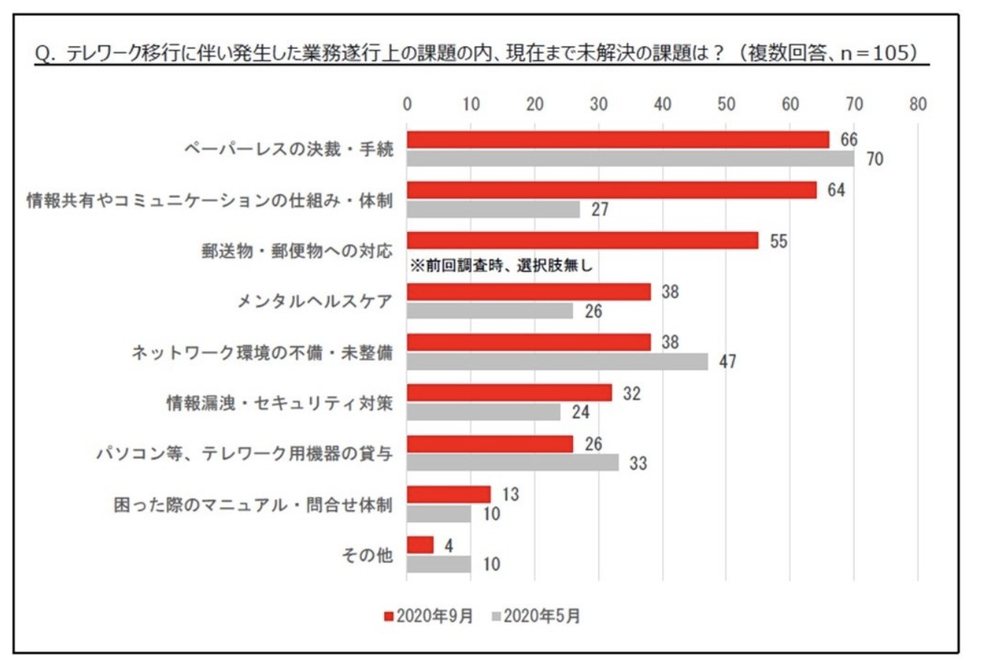
人事労務におけるペーパーレスの課題が未だ未解決の上位に！
未だペーパーレス化は進まずアナログな作業が残っている日本社会。
出典：日本CHO協会「新型コロナウイルスの影響と働き方の変化に関する調査」

Slide 4

人事労務だけでなく、店長の業務も効率化！！
ペーパーレスにすると何がいいの？
《ベネフィット》 ■紙をなくし全てクラウド管理にすることで ・保管場所がいらない
・紛失がなくなる
・検索が簡単 ・送料がかからない ■押印の為の出社がなくなり電子サインで締結
■勤怠や給与、自社システムへの手入力がなくなる ■コンプライアンス的に安心

Slide 5



WelcomeHRで叶うこと
入社手続きに特化した『個人情報収集』と『契約』を 簡単に行うクラウド労務サービス
①作業時間約85％削減
②人件費の削減
②人件費の削減
③生産性の向上
雇用契約書もスマホひとつで締結できる為、書類記入に費やしていた時間削減や人事担当者の業務負担が軽減され、業務に余裕が生まれます。
入社手続きにおいての人事担当者の業務負担が減るため、繁忙期に人事を増員するなど必要がなくなり、人件費の削減にもつながります。
時間のかかる労務管理業務をIT化する事で業務の余裕が生まれ、採用戦略や教育などに充てる時間が確保できる為、会社全体として生産性が向上します。

Slide 6



多店舗展開企業様に多い現状と課題感について
①全て紙でやりとり
②店長の負担が大きい
③書類の未回収・紛失
②人件費の削減
現状
入社時に回収する書類(契約書、誓約書、マイナンバー、銀行口座、その他 個人情報)は全て紙。印刷→配布→回収→チェックに多くの作業時間を要している。社会保険関連も全て自社作業。
人事⇄従業員間の書類のやり取りで多くの作業工数が発生。注力すべき従業員の育成などに時間が割けない状況。 属人化している為、契約更新や年末調整等の忙時期に は休日出勤して対応。
人的ミスによる書類紛失のリスクへの 対策が早急に必要。また、回収書類からのデータ入力が手作業なので、転記ミス/チェック漏れ等の対策も必須。 (一部FAXでのやりとりもあり・・・)
課題
属人化による 生産性の低下
潜在的な 労務リスク
管理コストの増加

Slide 7
WelcomeHRで叶う コストカットのイメージ （他社事例）

Slide 8
入社手続きにおける電子化のメリット / 作業工数
作業時間：1人あたり40~45分 完了まで：通常1~2 週間
■紙での通常運用
14 工数！
契約準備
内定通知
ワードで契約作成
封入準備
封入準備
内容確認
データ入力
書類保存
提出書類のコピー
印刷
押印
郵送
記入
郵送
作業時間：1人あたり２~５分 完了まで：通常1~3日間 即日も可能！
なんと 6工数！
■WelcomeHRでの運用
ログイン
契約書と 個人情報フォームを選択
デジタルサイン
内容確認
CSVデータ連携で完了
個人情報入力と書類のアップロード
人事労務の作業
内定者の作業

Slide 9

年２回の契約更新で比較 圧倒的なコストパフォーマンス

Slide 10
導入効果イメージ例 / A社様 (契約更新時)
※契約更新時、1人あたりにかかる時間を比較（店長が作業する場合）
勤怠実績と 契約時間の 差異を確認
条件変更した契約書を作成
従業員が 確認・サイン
店舗回収して本部に郵送
面談をする
■Before (アナログ/ 手書き)
15分
20分
5分
10分
10分
■After (WelcomeHRを利用 / 電子)
0分 （本部に自動 通知）
0分 （CSV取込済）
15分
2分
1分

Slide 11
導入効果 / 作業時間削減のシュミレーション
■契約更新対象者数 : 3600名 ■店長の時給 : 2,000円 ■契約更新の回数 : 年2回
年間で作業時間が 1/15も削減！！
■Before (アナログ)
年間で 5400時間
×
×
＝
3600人
45分
2回
324,000分
■After (WelcomeHR)
年間で 360時間
×
×
＝
3600人
3分
2回
21,600分

Slide 12
導入効果 / コストカットシュミレーション
■契約更新対象者数 : 3600名 ■店長の時給 : 2,000円 ■契約更新の回数 : 年2回
年間コスト1/8に 圧縮！
■Before (アナログ)
×
×
＝
5400時間
2000円
2回
21,600,000円
■After (WelcomeHR)
システム料
×
×
＝
3600人
150円
2回
1,080,000円
2,520,000円
人件費
×
×
＝
360時間
2000円
2回
1,440,000円

Slide 13
実際にどんな作業が効率化できるのか？
入社手続き
契約更新
各種身上変更
・内定者への書類準備 ・雇用契約書の印刷→押印→郵送 ・内定者の契約書確認＆差戻し ・入社書類回収と押印の為の出社 ・対面での入社連絡票への記入 ・内定者の書類回収＆確認＆差戻し ・回収した書類のファイリング ・個人情報のシステム入力 ・未対応者へのリマインド ・保護者や保証人の電子サイン
・契約更新対象者のアラート表示 ・対象者の簡単ピックアップ ・雇用契約書の印刷→押印→郵送 差し戻し ・回収した書類のファイリング
・従業員が各種書類に記載して提出 するもの（住所・家族・銀行口 座・免許証など） ・身上申請内容のシステム入力 （住所・家族・銀行口座・免許証 など）
②人件費の削減
契約更新
年末調整
・扶養控除申告書の書類配布 ・従業員の書類回収 ・提出書類の内容確認＆差戻し ・給与システムとの連携
印刷用紙代 / インク代 郵送代 / レターパック代 完全になくなります！

Slide 14
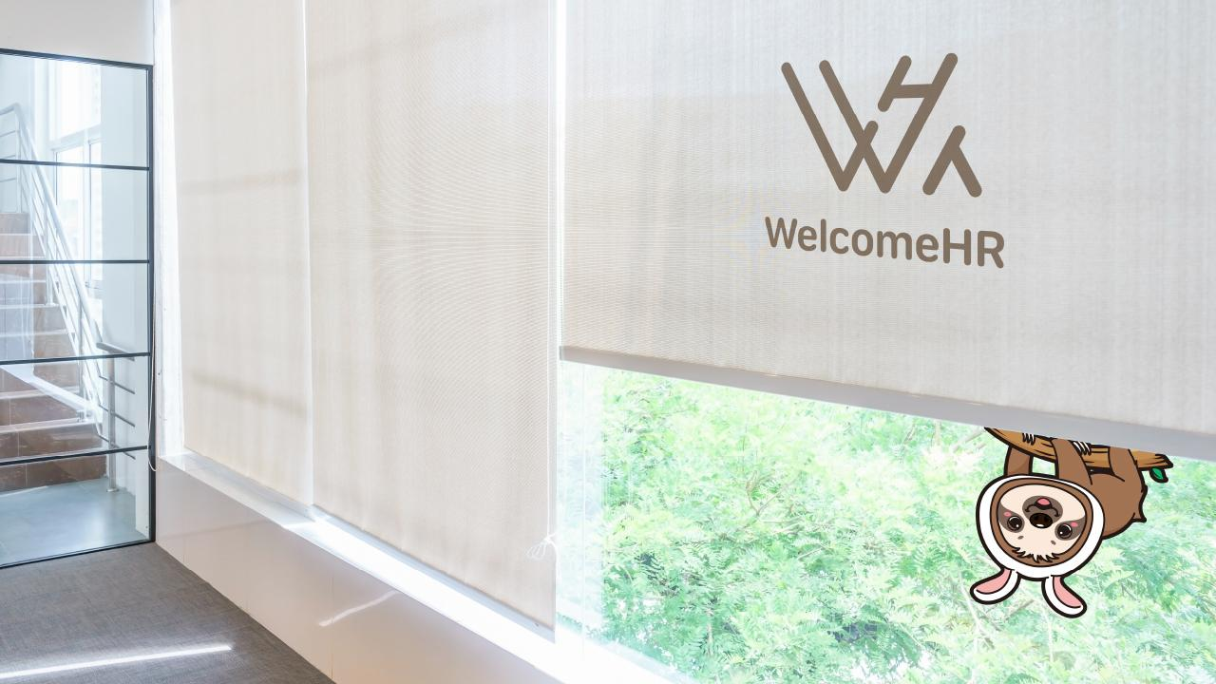
WelcomeHRの特徴

Slide 15
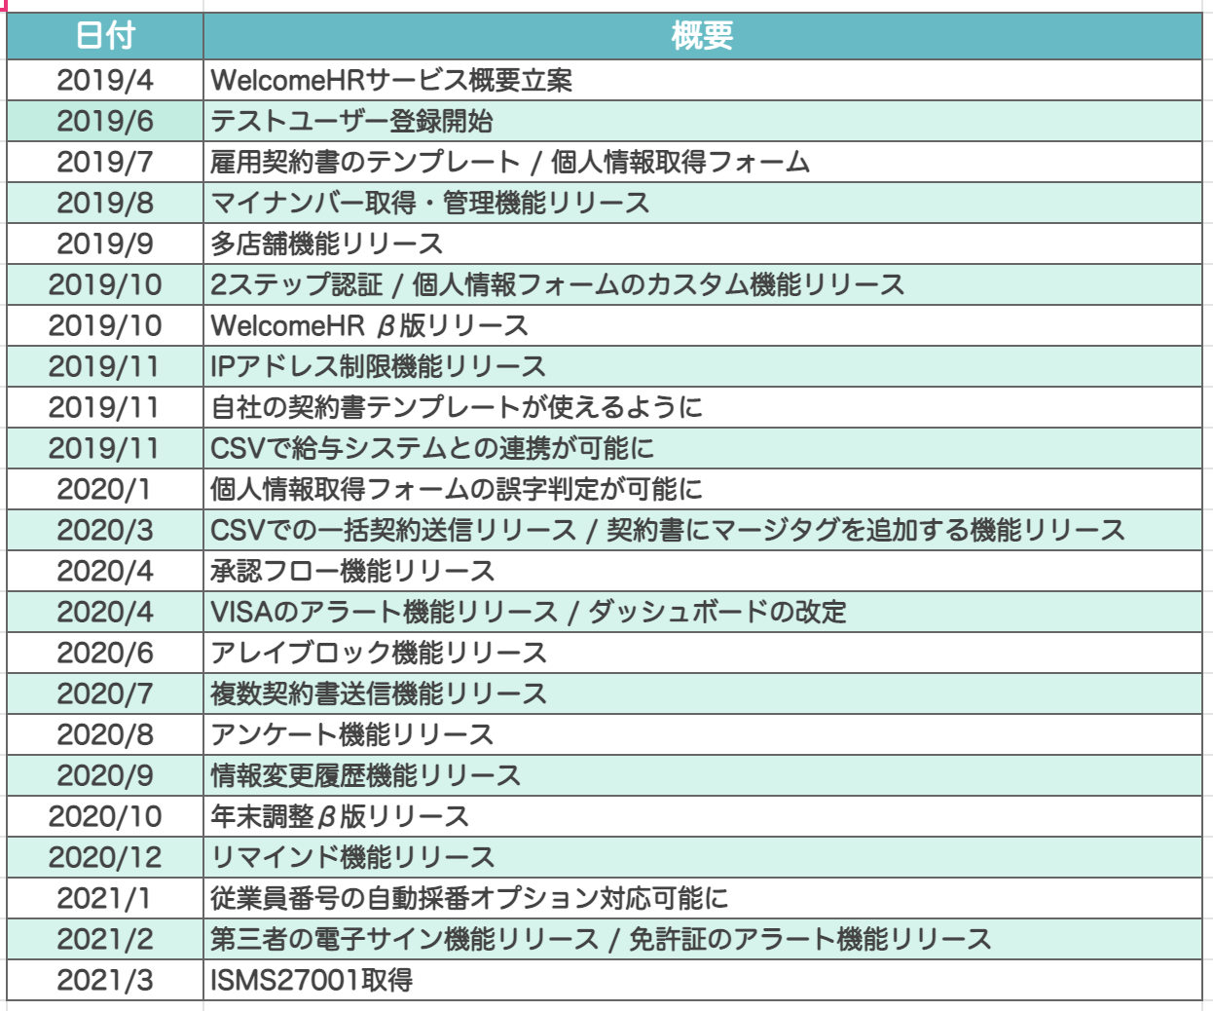
WelcomeHRの開発スピードと軌跡
開発スピードの早さ
きめ細かな カスタマーサポート
お客様に寄り添って、お客様と共にサービスを作り上げています。

Slide 16
【お問い合わせ】
TEL： 080-1226-2870
URL：www.welcomehr.jp MAIL: info@welcomehr.jp
Thank You
So Much

